Slide 1


<number>
Đề bài: XÂY DỰNG PHÂN HỆ QUẢN LÝ NHÂN VIÊN – AMIS Kế Toán
I am Huy

Slide 2
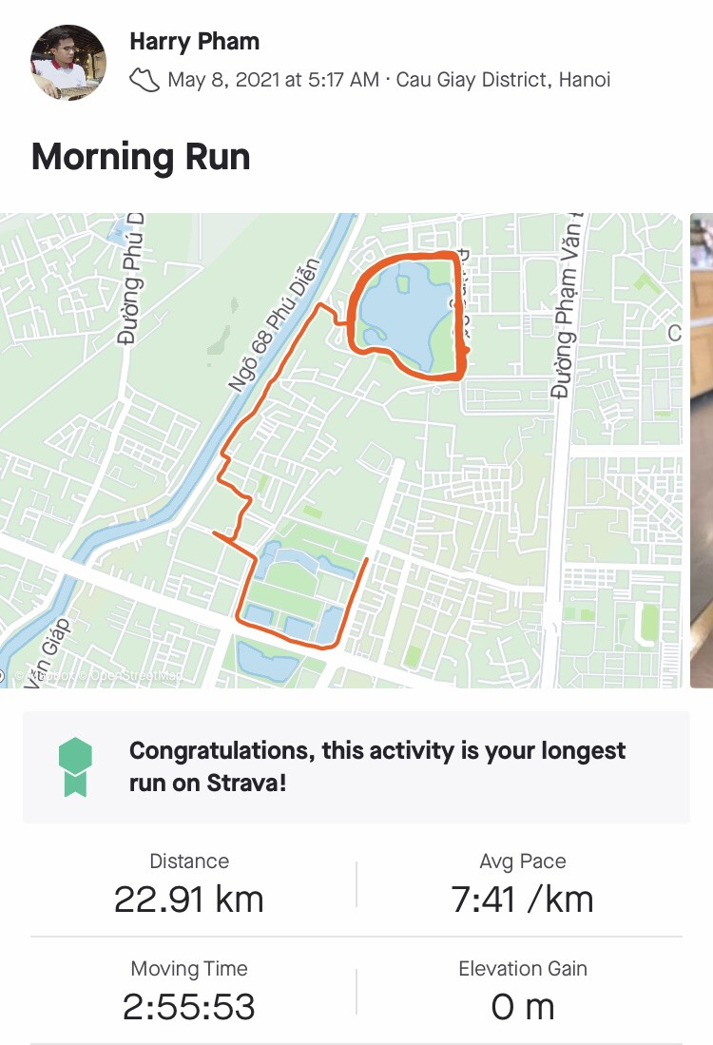
<number>
1.1. ĐÔI NÉT VỀ BẢN THÂN
Thông tin
Phạm Quang Huy
Sinh viên năm 3 trường ĐH Sư Phạm HN
Sở thích
Chơi nhạc cụ(guitar, piano, sáo), hát
Goalkeeper
Vđv phong trào marathon

Slide 3
<number>
1.2. Quá trình đến với misa
5/2020-5/2021
- Php magento: hoàn thành 3 module + custom, update module
6/2021
- Fresher tại Misa

Slide 4
<number>
2. Phân hệ quản lý nhân viên – AMIS KẾ TOÁN
A. Kết quả hoàn thiện
Thời gian (05/07 – 12/07): Hoàn thiện trong 7 ngày
Mức độ hoàn thiện: 95%

Slide 5
<number>
2. Phân hệ quản lý nhân viên – AMIS KẾ TOÁN
B. Tổng quan yêu cầu
Các chức năng bao gồm:
Xem, tìm kiếm nhân viên
Thêm mới/ Sửa/Xóa nhân viên.

Slide 6
<number>
2. Phân hệ quản lý nhân viên – AMIS KẾ TOÁN
B. Yêu cầu chi tiết
Xây dựng giao diện, API, Database
Màn hình danh sách nhân viên có thể:
Hiển thị danh sách nhân viên
Tìm kiếm nhân viên theo
Thêm mới, sửa, xóa nhân viên, xuất khẩu dữ liệu

Slide 7
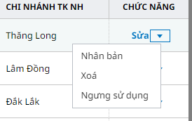
<number>
2. Phân hệ quản lý nhân viên – AMIS KẾ TOÁN
C. Cột chức năng
Sửa: Hiển thị Form chi tiết thông tin của nhân viên
Nhân bản: sao chép toàn bộ thông tin của Nhân viên đã chọn Nhân bản, Mã nhân viên sẽ tự tăng.
Lưu ý: Không cần làm chức năng Ngưng sử dụng.

Slide 8
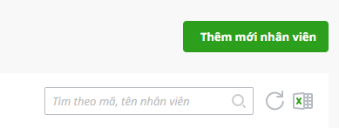
<number>
2. Phân hệ quản lý nhân viên – AMIS KẾ TOÁN
C. Cột chức năng
Button chức năng nạp lại dữ liệu (load lại toàn bộ dữ liệu)
Chức năng Xuất Khẩu

Slide 9
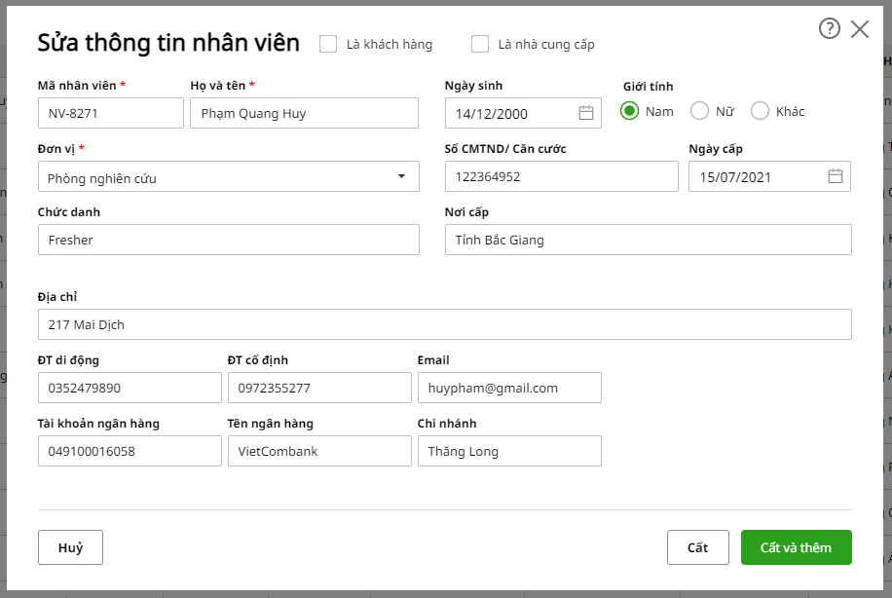
<number>
2. Phân hệ quản lý nhân viên – AMIS KẾ TOÁN
D. Màn hình chi tiết nhân viên

Slide 10
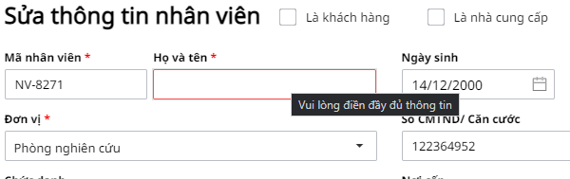
<number>
2. Phân hệ quản lý nhân viên – AMIS KẾ TOÁN
D. Màn hình chi tiết nhân viên
Các ô nhập liệu không hợp lệ

Slide 11
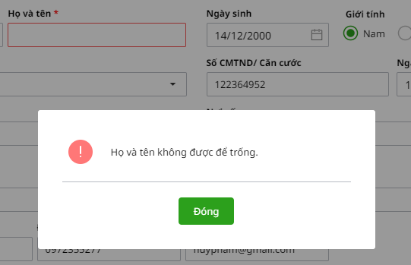
<number>
2. Phân hệ quản lý nhân viên – AMIS KẾ TOÁN
D. Màn hình chi tiết nhân viên
Các ô nhập liệu không hợp lệ

Slide 12
<number>
2. Phân hệ quản lý nhân viên – AMIS KẾ TOÁN
D. Màn hình chi tiết nhân viên
Khi thực hiện thêm mới/sửa nhân viên:
Form luôn mặc định focus vào ô nhập liệu Mã nhân viên.
KHI THÊM MỚI: Mã nhân viên tự động có và tự tăng theo tiêu chí: [NV-] + mã số nhân viên lớn nhất trong hệ thống + 1

Slide 13
<number>
2. Phân hệ quản lý nhân viên – AMIS KẾ TOÁN
D. Màn hình chi tiết nhân viên
Khi thực hiện thêm mới/sửa nhân viên:
Các ô thông tin Ngày sinh, Ngày cấp hiển thị mặc định theo DD/MM/YYY.
Bắt buộc nhập các thông tin được đánh dấu (*):

Slide 14
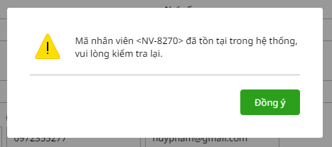
<number>
2. Phân hệ quản lý nhân viên – AMIS KẾ TOÁN
D. Màn hình chi tiết nhân viên
Kiểm tra trùng mã trước khi thực hiện Cất dữ liệu:

Slide 15
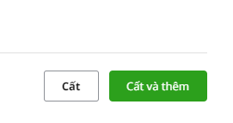
<number>
2. Phân hệ quản lý nhân viên – AMIS KẾ TOÁN
D. Màn hình chi tiết nhân viên
Cất: Thực hiện Lưu lại dữ liệu và đóng Form
Cất và Thêm mới: Thực hiện lưu lại dữ liệu hiện tại và Reset Form, Cho phép người dùng có thể thêm mới Khách hàng ngay lập tức mà không cần thêm thao tác nhấn Button Thêm mới.

Slide 16
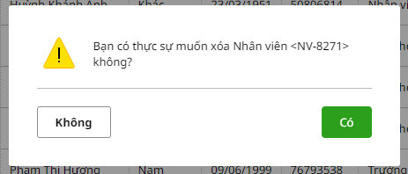
<number>
2. Phân hệ quản lý nhân viên – AMIS KẾ TOÁN
D. Màn hình chi tiết nhân viên
Hiển thị thông báo khi xóa nhân viên

Slide 17

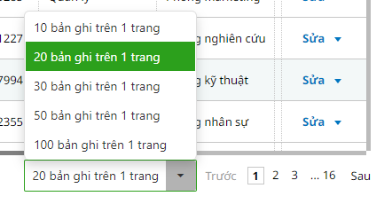

<number>
2. Phân hệ quản lý nhân viên – AMIS KẾ TOÁN
E. Yêu cầu nâng cao
Xây dựng tính năng Tìm kiếm và phân trang dữ liệu

Slide 18
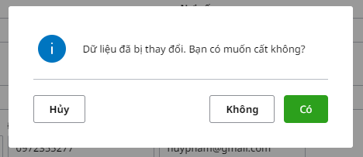
<number>
2. Phân hệ quản lý nhân viên – AMIS KẾ TOÁN
E. Yêu cầu nâng cao
Khi Thêm mới hoặc Sửa nếu dữ liệu đã có sự thay đổi, người dùng nhấn Close thì hiển thị cảnh báo:

